Slide 1
规则引擎
Drools
2018年4月

Slide 2
1、规则引擎介绍
2、drools介绍

Slide 3
规则引擎介绍
1、什么是规则引擎
规则引擎由推理引擎发展而来，是一种嵌入在应用程序中的组件，实现了将业务决策从应用程序代码中分离出来；
并使用预定义的语义模块编写业务决策。可以将一个或多个的事实映射到一个或多个规则上接受数据输入，解释业务规则，并根据业务规则做出业务决策

Slide 4
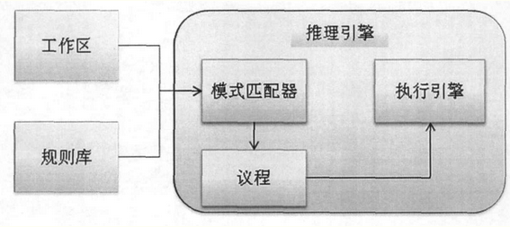
主要包括以下三个部分：
规则库(Rule Base): 一个用规则来表达的知识集，包括执行推理所需要的知识。
工作区(Working Memory): 一个事实的集合，包含执行推理所需要的数据。
推理引擎(Inference Engine): 完成推理的过程，找出当前哪条规则需要激活。
结构图如右图：

Slide 5
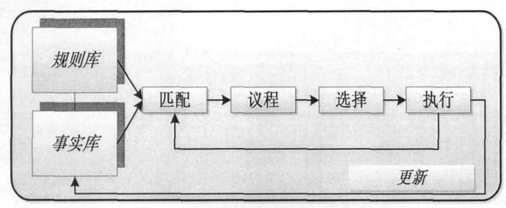
引擎主要包含三个部分：
模式匹配器(Pattern Matcher)、议程(Agenda)和执行引擎(Execution Engine)。
主要流程如下：
1、将事实输入到Working Memory中。
2、使用Pattern Matcher比较规则库
中的规则和工作区中的事实，判断
能够和事实匹配的规则，
即激活规则。
3、如果执行规则存在冲突，
即同时激活了多个规则，将冲突的规则放入冲突集合。
4、解决冲突，将激活的规则按顺序放入Agenda。
5、使用推理引擎执行Agenda中的规则。重复步骤2至5，直到执行完所有Agenda中的规则。

Slide 6
2、为什么使用规则引擎
从应用逻辑和数据中将业务逻辑分离
规则有一个非常简单的结构让业务用户开发和维护规则以降低成本。
并非所有应用程序都应使用规则引擎。如果业务逻辑代码包括很多 if-else 语句，则应考虑使用规则引擎。

Slide 7
Drools介绍
Drools （JBoss Rules ）是一个业务逻辑集成平台，基于JAVA和RATE算法的产生式规则引擎实现，是Red Hat旗下的开源产品。
Drools具有一个易于访问企业策略、易于调整以及易于管理的开源业务规则引擎，符合业内标准，速度快、效率高。业务分析师或审核人员可以利用它轻松查看业务规则，从而检验是否已编码的规则执行了所需的业务规则。

Slide 8
drools语法
package 包名
import 需要的类
global 全局变量
function 函数
rule 规则名
attribute 属性
when
LHS 条件
then
RHS 结果
end
query 查询名
结果名 : 条件
end

